Slide 1
GRAFOMOTORIČNE VAJE

Slide 2
POTREBUJETE:
pokrov od škatle za čevlje ali pladenj
moko ali zdrob
natisnete prilogo ali sami narišete
ogled posnetka https://www.youtube.com/watch?v=poM_m7EXCeA

Slide 3
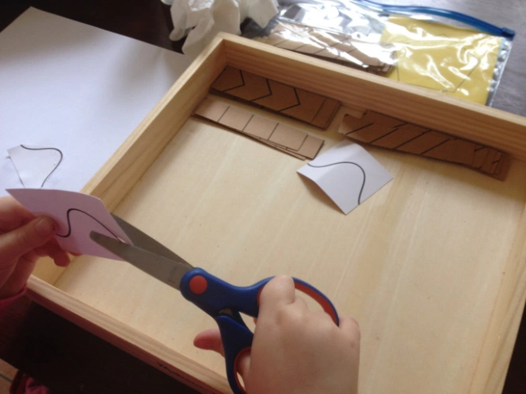
delovne liste lahko otroci uporabijo za urjenje rezanja s škarjami, SLEDIJO ČRTI s prstki ali barvico, nanje postavljajo gumbe ali kamenčke,…)

Slide 4
Lahko pa otroci izrežejo kocko (v prilogi), zlepijo ter jo mečejo. Kar kocka pokaže to poskusijo narisat.

